Slide 1
อยู่​เต็ม
= คนดี

Slide 2
กจ. 11:24 ​บารนาบัส​เป็น​คน​ดี ประกอบด้วย​พระ​วิญญาณ​บริสุทธิ์​และ​ความ​เชื่อ จำนวน​คน​เป็น​อัน​มาก​ก็​เพิ่ม​เข้า​กับ​คน​ของ​องค์​พระ​ผู้​เป็น​เจ้า​
..................​เป็น​คน​ดี ประกอบด้วย​พระ​วิญญาณ​บริสุทธิ์​ และ​ความ​เชื่อ จำนวน​คน​เป็น​อัน​มาก​ก็​เพิ่ม​เข้า​กับ​คน​ของ​องค์​พระ​ผู้​เป็น​เจ้า​

Slide 3
อยู่​ด้วย
= เคารพ

Slide 4
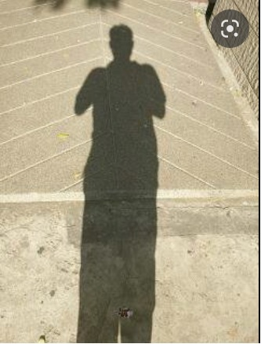
กจ. 5:12 มี​หมาย​สำคัญ​และ​การ​อัศจรรย์​หลาย​อย่าง ซึ่ง​อัครทูต​ได้​ทำ​ด้วย​มือ​ของ​ตน​ใน​หมู่​ประชาชน พวก​สาวก​อยู่​พร้อม​กัน​ใน​เฉลียง​ของ​ซาโลมอน​ ¹³ คน​อื่นๆ ไม่​อาจ​เข้า​มา​อยู่​ด้วย แต่​ประชาชน​เคารพ​อัครทูต​มาก​ ¹⁵ จน​เขา​หาม​คน​เจ็บป่วย​ออกไป​ที่​ถนน​วาง​บน​ที่​นอน​และ​แคร่ เพื่อ​เมื่อ​เปโตร​เดิน​ผ่าน​ไป อย่าง​น้อย​เงา​ของ​ท่าน​จะ​ได้​ถูก​เขา​บาง​คน​ ¹⁶ ประชาชน​ได้​ออกมา​จาก​เมือง​ที่​อยู่​ล้อม​รอบ​กรุง​เยรูซาเล็ม พา​คน​ป่วย​และ​คน​ที่​มี​ผี​โสโครก​เบียดเบียน​มา และ​ทุก​คน​ก็​หาย​

Slide 5
สอน

Slide 6
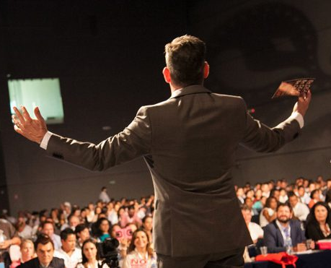
ลก. 12:11 เมื่อ​เขา​พา​พวก​ท่าน​เข้า​ใน​ธรรม​ศาลา หรือ​ต่อ​หน้า​เจ้า​เมือง​และ​ผู้​ที่​มี​อำนาจ อย่า​กระวน​กระวาย​ว่า​จะ​ตอบ​อย่างไร หรือ​จะ​กล่าว​อะไร​ ¹² เพราะ​ว่า​พระ​วิญญาณ​บริสุทธิ์​จะ​ทรง​โปรด​สอน​ท่าน​ใน​เวลา​โมง​นั้นเอง​ว่า ควร​จะ​พูด​อะไรบ้าง”

Slide 7
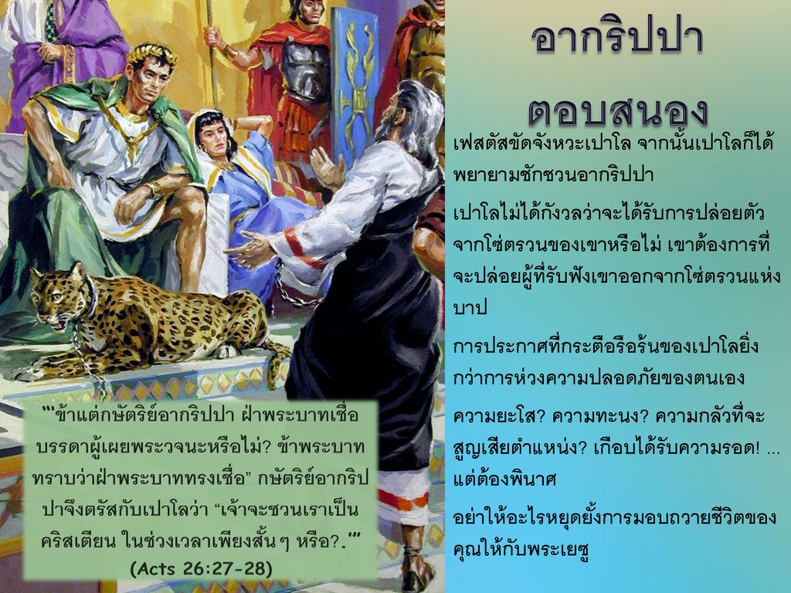

Slide 8
เตือน

Slide 9
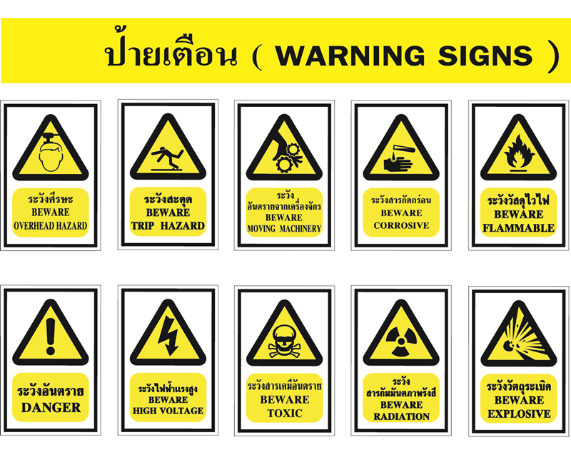
กจ. 20:23 เว้น​ไว้​แต่​พระ​วิญญาณ​บริสุทธิ์ ทรง​เป็น​พยาน​แก่​ข้าพเจ้า​ใน​ทุก​บ้าน​ทุก​เมือง​ว่า เครื่อง​จำ​จอง​และ​ความ​ยาก​ลำบาก​คอย​ท่า​ข้าพเจ้า​อยู่​

Slide 10
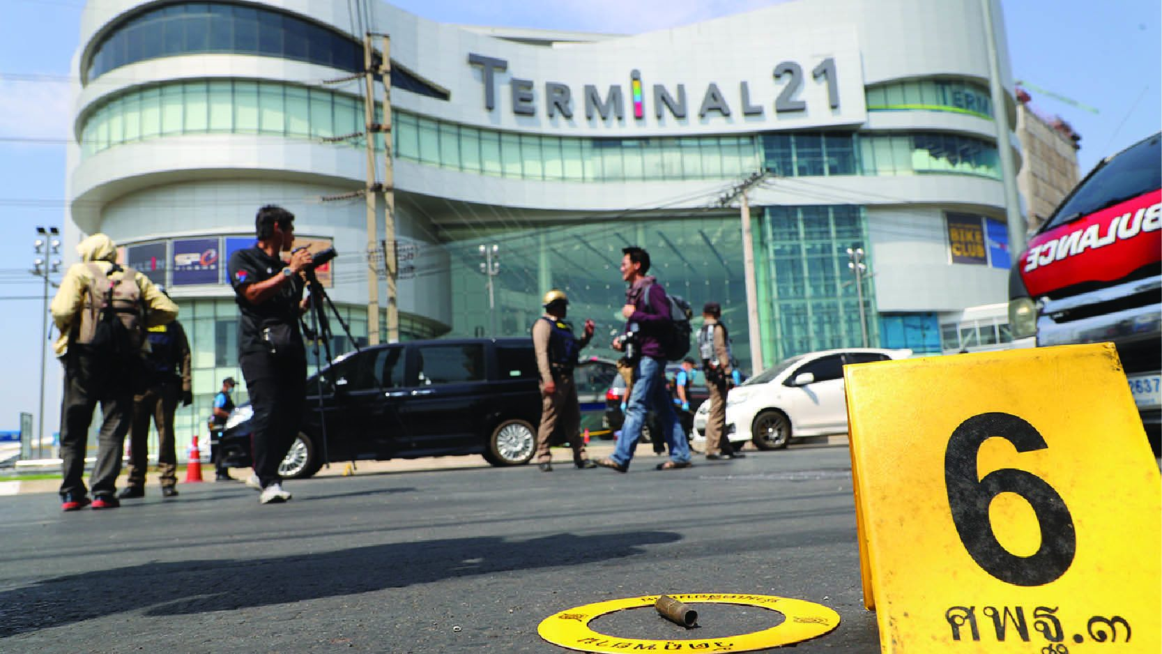
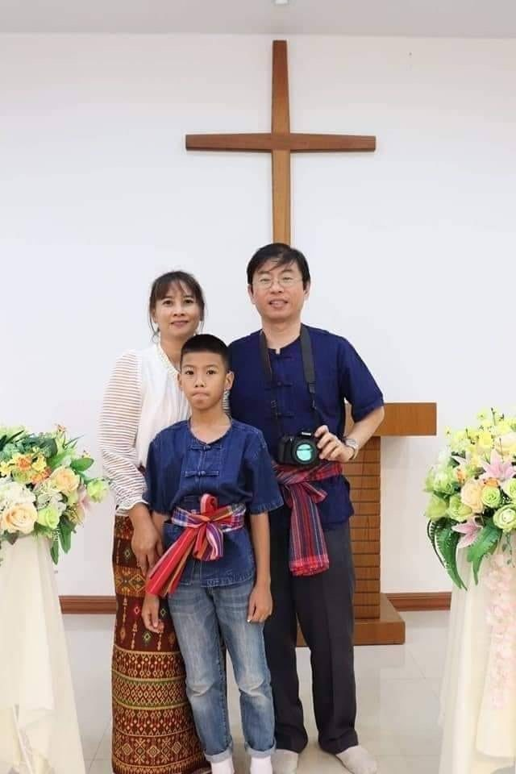
คุณยองวี เตย์ และน้องโจเซฟ เตย์ กล่าวว่า เวลานั้น.. พระวิญญาณบริสุทธิ์เตือนผมในใจว่า ให้ออกไปจากตรงนี้มันไม่ปลอดภัย

Slide 11
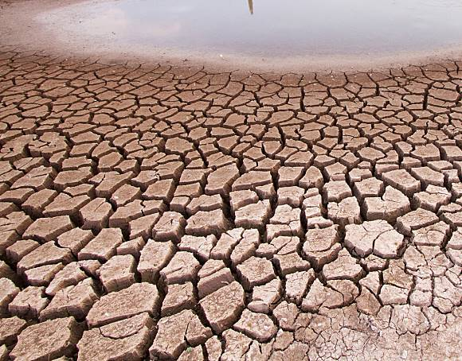
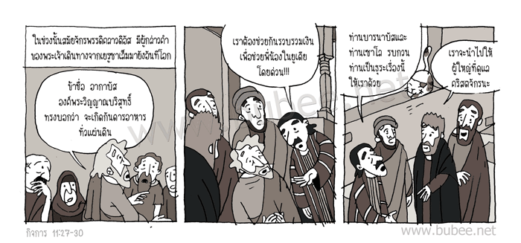
กจ. 11:28 ฝ่าย​ผู้​หนึ่ง​ใน​จำนวน​นั้น​ชื่อ​อา​กา​บัส ได้​ลุก​ขึ้น​กล่าว​โดย​พระ​วิญญาณ​บริสุทธิ์​ว่า จะ​บังเกิด​การ​กันดาร​อาหาร​มาก​ยิ่ง​ทั่ว​แผ่นดิน​โลก การ​กันดาร
​อาหาร​นั้น ได้​บังเกิด​ขึ้น​ใน
รัช​สมัย​จักรพรรดิ​คลาวดิอัส​

Slide 12
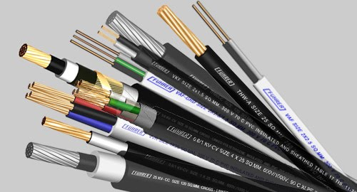

Slide 13
ห้าม

Slide 14
กจ. 16:6 ​พระ​วิญญาณ​บริสุทธิ์​ห้าม​มิ​ให้​กล่าว​พระ​วจนะ​ของ​พระ​เจ้า​ใน​แคว้น​เอเชีย ท่าน​เหล่า​นั้น​จึง​ไป​ทั่ว​แว่น​แคว้น​ฟรีเจีย​กับ​กา​ลา​เทีย​ ⁷ เมื่อ​ลง​ไป​ยัง​ที่​ตรง​ข้าม​กับ​แคว้น​มิเซีย​แล้ว ​ก็​พยายาม​จะ​ไป​ยัง​แว่น​แคว้น​บิธี​เนีย แต่​พระ​วิญญาณ​ของ​พระ​เยซู​ไม่​ทรง​โปรด​ให้​ไป​

Slide 15
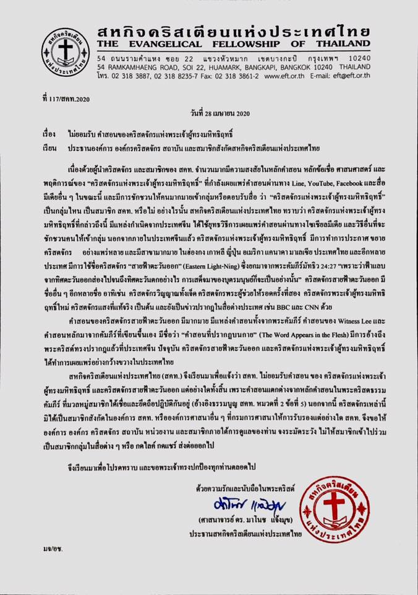
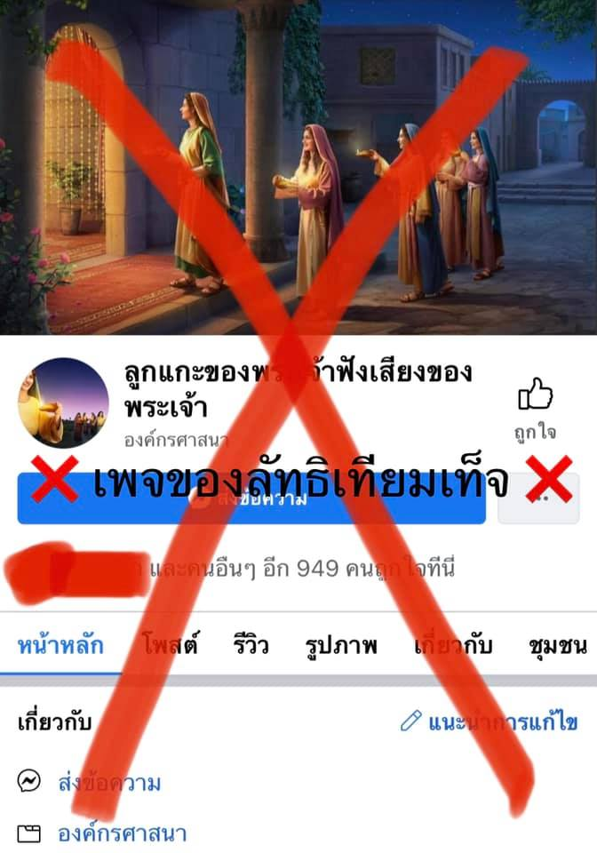

Slide 16
ช่วย

Slide 17
รม. 8:26 ​ใน​ทำนอง​เดียว​กัน ​พระ​วิญญาณ​ก็​ทรง​ช่วย​เรา​เมื่อ​เรา​อ่อน​กำลัง​ด้วย เพราะ​เรา​ไม่​รู้​ว่า​เรา​ควร​จะ​อธิษฐาน​ขอ​สิ่ง​ใด​อย่างไร แต่​พระ​วิญญาณ​ทรง​ช่วย​ขอ​แทน​เรา ใน​เมื่อ​เรา​คร่ำ​ครวญ​อธิษฐาน​ไม่​เป็น​คำ​

Slide 18
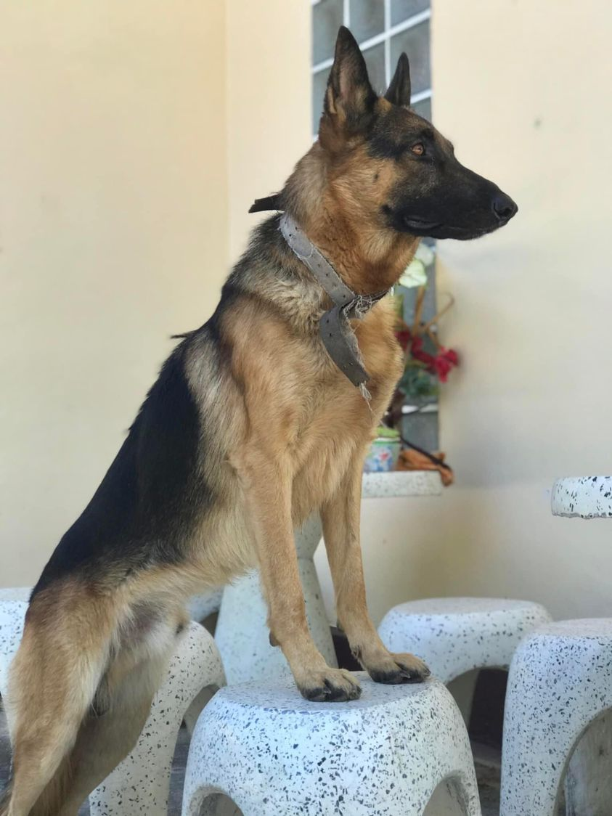
หาย
อธิษฐานขอด้วยภาษาแปลกๆ
และพระ​วิญญาณ​ทรง​ช่วย​ขอ​แทน​เรา

Slide 19
เห็น

Slide 20
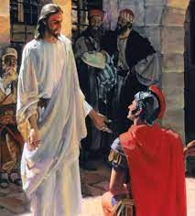
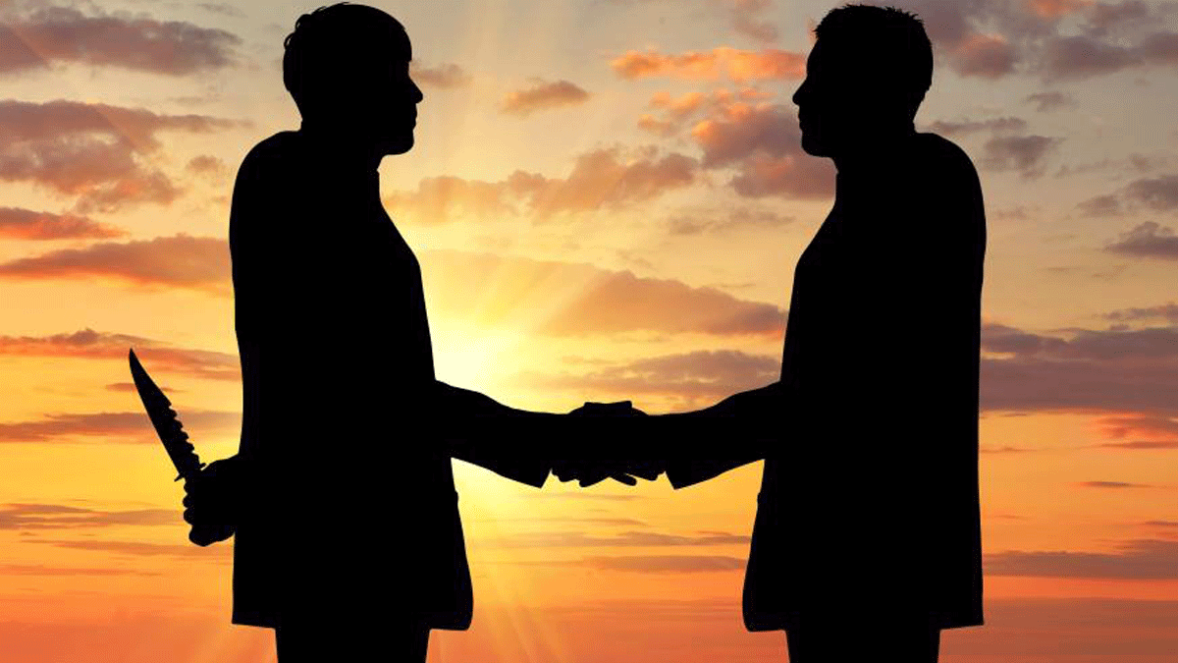
กจ. 7:55 ฝ่าย​สเทเฟน​ป​ระ​กอบ​ด้วย​พระ​วิญญาณ​บริสุทธิ์ ได้​เขม้น​ดู​สวรรค์​เห็น​พระ​สิริ​ของ​พระ​เจ้า และ​พระ​เยซู​ทรง​ยืน​อยู่​เบื้อง​ขวา​พระ​หัตถ์​ของ​พระ​องค์

Slide 21
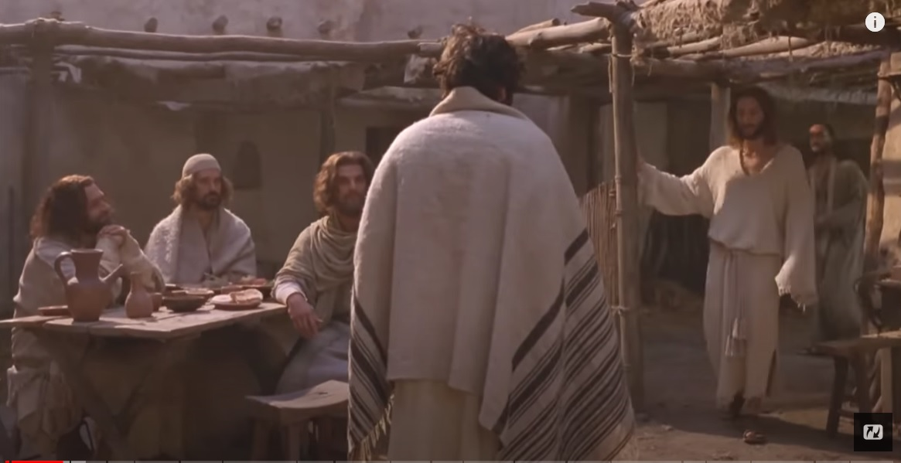
ยอห์น 1 ⁴⁷ ​พระ​เยซู​ทรง​เห็น​นาธานาเอล​มา​หา ​พระ​องค์​จึง​ตรัส​ถึง​เรื่อง​ของ​ตัว​เขา​ว่า “ดู​เถิด ชน​อิสราเอล​แท้ ใน​ตัว​เขา​ไม่​มี​อุบาย” ⁴⁸ ​นาธานาเอล​ทูล​ถาม​พระ​องค์​ว่า “​พระ​องค์​ทรง​รู้จัก​ข้า​พระ​องค์​ได้​อย่างไร” ​พระ​เยซู​ตรัส​ตอบ​เขา​ว่า “ก่อนที่​ฟีลิป​จะ​เรียก​ท่าน เมื่อ​ท่าน​อยู่​ที่​ใต้​ต้น​มะเดื่อ​นั้น เรา​เห็น​ท่าน” ⁴⁹ ​นาธานาเอล​ทูล​ตอบ​พระ​องค์​ว่า “รับ​บี ​พระ​องค์​ทรง​เป็น​พระ​บุตร​ของ​พระ​เจ้า ​พระ​องค์​ทรง​เป็น​กษัตริย์​ของ​ชน​ชาติ​อิสราเอล” ⁵⁰ ​พระ​เยซู​ตรัส​ตอบ​เขา​ว่า “เพราะ​เรา​บอก​ท่าน​ว่า เรา​เห็น​ท่าน​อยู่​ใต้​ต้น​มะเดื่อ​นั้น​ท่าน​จึง​เชื่อ​หรือ ท่าน​จะ​ได้​เห็น​เหตุการณ์​ใหญ่​กว่า​นั้น​อีก” ⁵¹ และ​พระ​องค์​ตรัส​กับ​เขา​ว่า “เรา​บอก​ความ​จริง​แก่​ท่าน​ทั้ง​หลาย​ว่า ท่าน​จะ​ได้​เห็น​ท้องฟ้า​เบิก​ออก และ​บรรดา​ทูตสวรรค์​ของ​พระ​เจ้า​ขึ้น​และ​ลง​อยู่เหนือ​บุตร​มนุษย์”
นาธานาเอล แปลว่า พระผู้บริสุทธิ์แห่งอิสราเอล
ไม่มีอุบายในตัว

Slide 22
ให้

Slide 23
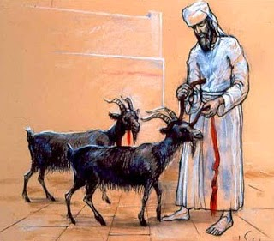
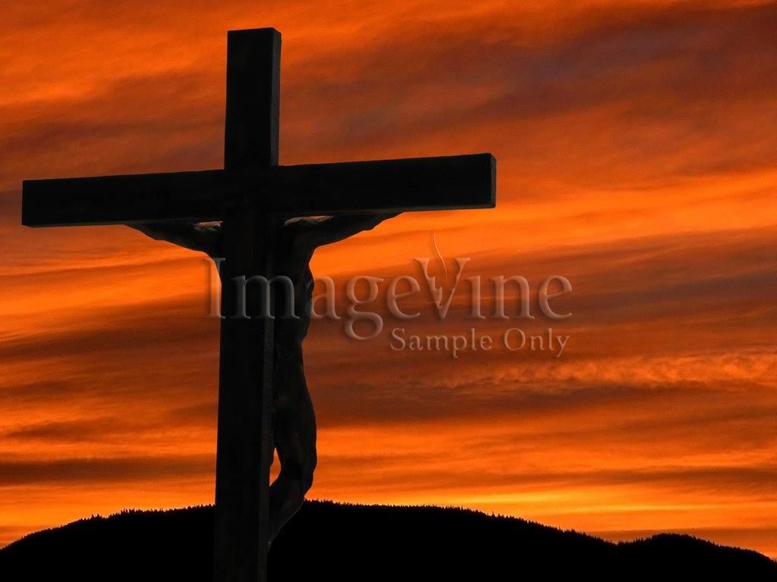
กท. 3:13 ​พระ​คริสต์​ทรง​ไถ่​เรา​ให้​พ้น​ความ​แช่ง​สาป​แห่งธรรม​บัญญัติ โดย​การ​ที่​พระ​องค์​ทรง​ยอม​ถูก​แช่ง​สาป​เพื่อ​เรา (​เพราะ​พระ​คัมภีร์​เขียน​ไว้​ว่า ทุก​คน​ที่​ต้อง​ถูก​แขวน​ไว้​บน​ต้นไม้​ต้อง​ถูก​สาปแช่ง )​ ¹⁴ เพื่อ​พระ​พร​ทาง​อับราฮัม​จะ​ได้​มาถึง​คน​ต่างชาติ​ทั้ง​หลาย เพราะ​พระ​เยซู​คริสต์​ เพื่อ​เรา​จะ​ได้รับ​พระ​วิญญาณ​ตาม​พระ​สัญญา​โดย​ความ​เชื่อ​

Slide 24
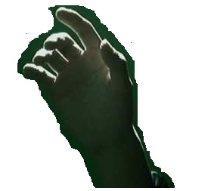
ผู้รับพร
ชัยชนะ
อนาคต
การงาน
การรักษา
สติปัญญา
การเรียน
ชีวิตครอบครัวที่สมบูรณ์
ความสามารถพิเศษ
การเงิน มั่งมี
ชนะบาป
คู่ครองที่ดี
ความรอด
ลูกหลานมีพรมากมาย
พ้นคำสาปแช่ง
การบัพติสมา HS
มือนี้เลือกรับ
พระ​พร​ทาง​อับราฮัม
ฯลฯ
Galatians 3
⁹ เหตุ​ฉะนั้น​คน​ที่​เชื่อ​จึง​ได้รับ​พระ​พร​ร่วมกับ​อับราฮัม​ผู้​ซึ่ง​เชื่อ

Slide 25
ชุบจากตาย

Slide 26
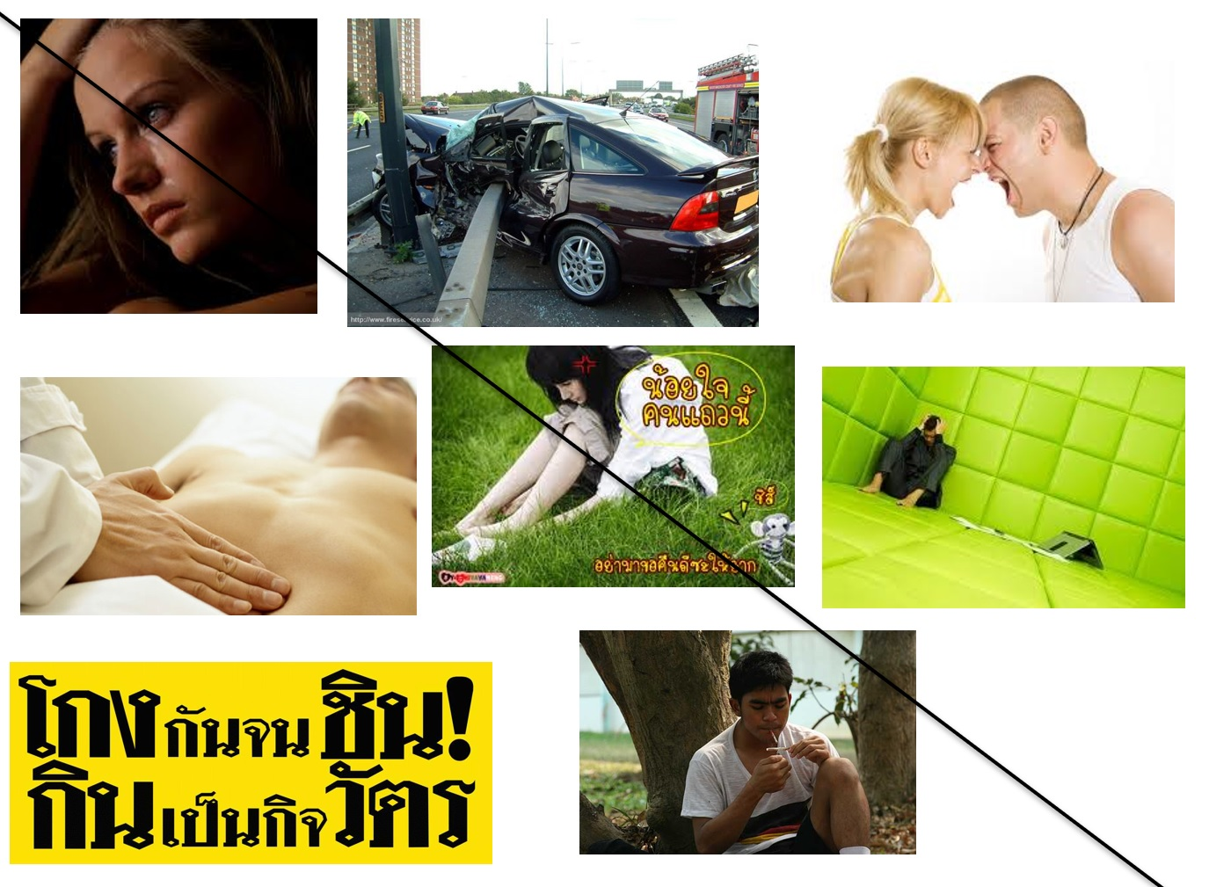
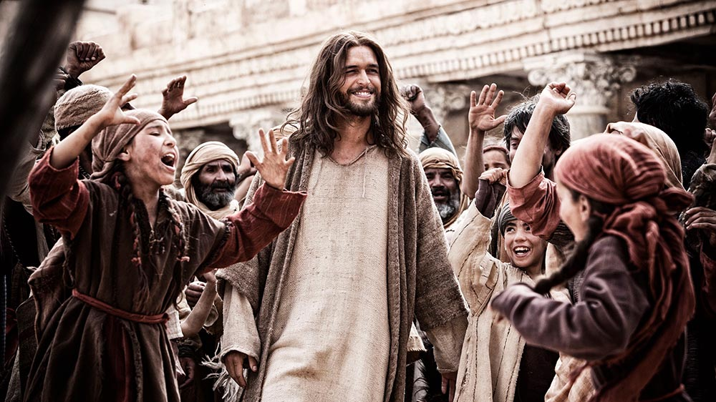
รม. 8:11 ถ้า​พระ​วิญญาณ​ของ​พระ​องค์ ผู้​ทรง​ชุบ​ให้​พระ​เยซู​เป็น​ขึ้น​มา​จาก​ความ​ตาย ทรง​สถิต​อยู่​ใน​ท่าน​ทั้ง​หลาย ​พระ​องค์​ผู้​ทรง​ชุบ​ให้​พระ​เยซู​คริสต์​เป็น​ขึ้น​มา​จาก​ความ​ตาย​แล้ว​นั้น จะ​ทรง​กระทำ​ให้​กาย​ซึ่ง​ต้อง​ตาย​ของ​ท่าน เป็น​ขึ้น​มา​ใหม่ โดย​เดช​แห่ง​พระ​วิญญาณ​ของ​พระ​องค์​ซึ่ง​ทรง​สถิต​อยู่​ใน​ท่าน​ทั้ง​หลาย

Slide 27
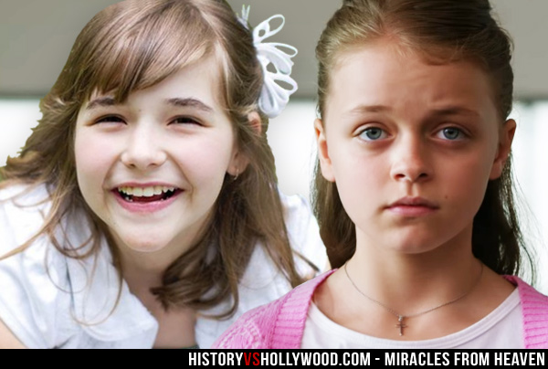
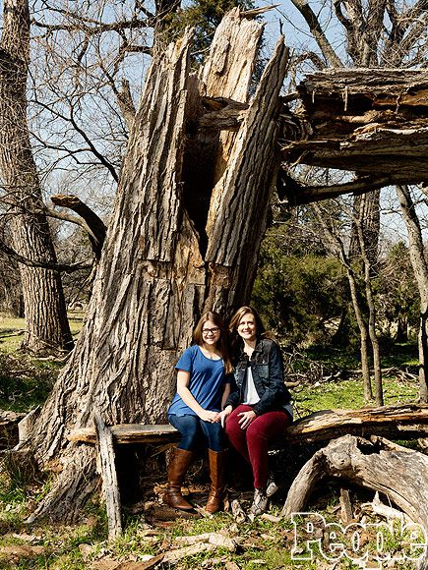
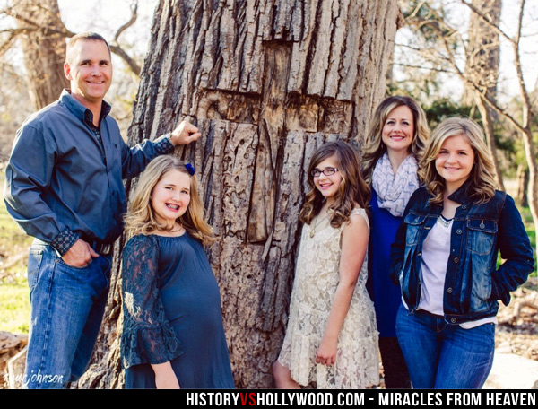
Annabel Beam
Set in Burleson, Texas, between 2007 and 2012

Slide 28
สำเร็จ

Slide 29
กจ. 12:25 ฝ่าย​บารนาบัส​กับ​เซาโล​ เมื่อ​ได้​ทำ​ภารกิจ​ที่​รับ​มอบหมาย​สำเร็จ​แล้ว จึง​จาก​กรุง​เยรูซาเล็ม​กลับไป พา​ยอห์น​ที่​มี​ชื่อ​อีก​ว่า​มาระ​โก​ไป​ด้วย​

Slide 30
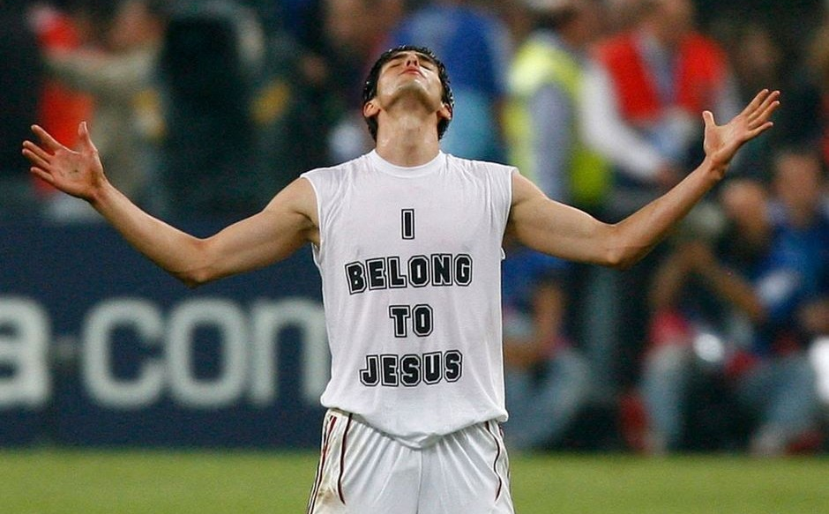
ศคย. 4:6 แล้ว​ท่าน​จึง​ตอบ​ข้าพเจ้า​ว่า “นี่​เป็น​พระ​วจนะ​ของ​พระ​เจ้า​ที่​ให้​ไว้​กับเศ​รุบ​บา​เบลว่า มิใช่​ด้วย​กำลัง​มิใช่​ด้วย​ฤทธานุภาพ แต่​ด้วย​วิญญาณ​ของ​เรา ​พระ​เจ้า​จอม​โยธา​ตรัส​ดังนี้​แหละ​

Slide 31
ปญจ. 10:10 ถ้า​ขวาน​ทื่อ​แล้ว และ​เขา​ไม่​ลับ​ให้​คม เขา​ก็​ต้อง​ออก​แรง​มาก แต่​สติปัญญา​จะ​ช่วย​ให้​บรรลุ​ความ​สำเร็จ
ฮบก. 2:3 เพราะ​ว่า​นิมิต​นั้น​ยัง​รอ​เวลา​ของ​มัน​อยู่ มัน​กำลัง​รีบ​ไป​ถึง​ความ​สำเร็จ มัน​ไม่​มุสา ถ้า​ดู​ช้า​ไป ​ก็​จง​คอย​สัก​หน่อย มัน​จะ​บังเกิด​ขึ้น​เป็น​แน่ คง​ไม่​ล่าช้า​นัก

Slide 32
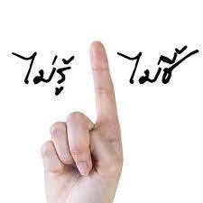
ไม่รู้ ไม่เอา ไม่หิว

Slide 33
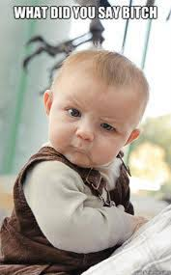
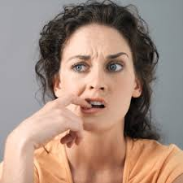
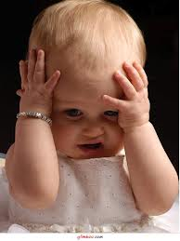
“เปล่า เรื่องพระวิญญาณบริสุทธิ์นั้น เราก็ยังไม่เคยได้ยินเลย” กิจการ 19:2

Slide 34
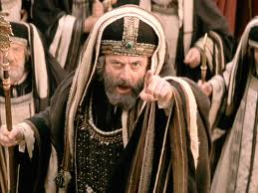
“ท่านทั้งหลายขัดขวางพระวิญญาณบริสุทธิ์อยู่เสมอ” (กจ. 7:51)
มธ.12:31 เพราะ​ฉะนั้น​เรา​บอก​ท่าน​ทั้ง​หลาย​ว่า ความ​ผิด​บาป​และ​คำ​หมิ่น​ประมาท​ทุก​อย่าง​จะ​โปรด​ยก​ให้​มนุษย์​ได้ เว้น​แต่​คำ​หมิ่น​ประมาท​พระ​วิญญาณ​บริสุทธิ์​จะ​ทรง​โปรด​ยก​ให้​มนุษย์​ไม่ได้​ ³² ผู้ใด​จะ​กล่าว​ร้าย​บุตร​มนุษย์ จะ​โปรด​ยก​ให้​ผู้​นั้น​ได้ แต่​ผู้ใด​จะ​กล่าว​ร้าย​พระ​วิญญาณ​บริสุทธิ์ จะ​ทรง​โปรด​ยก​ให้​ผู้​นั้น​ไม่ได้ ทั้ง​ยุค​นี้​ยุค​หน้า
Acts 7
⁵¹ “โอ คน​ชาติ​หัวแข็ง​ใจ​ดื้อ​หู​ตึง ท่าน​ทั้ง​หลาย​ขัดขวาง​พระ​วิญญาณ​บริสุทธิ์​อยู่​เสมอ บรรพ​บุรุษ​ของ​ท่าน​ทำ​อย่างไร ท่าน​ก็​ทำ​อย่าง​นั้น​ด้วย

Slide 35
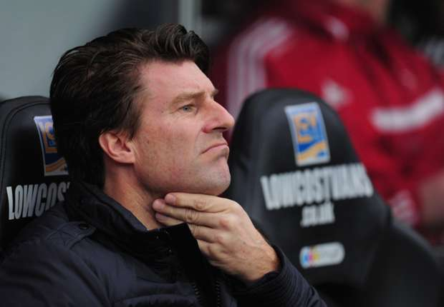
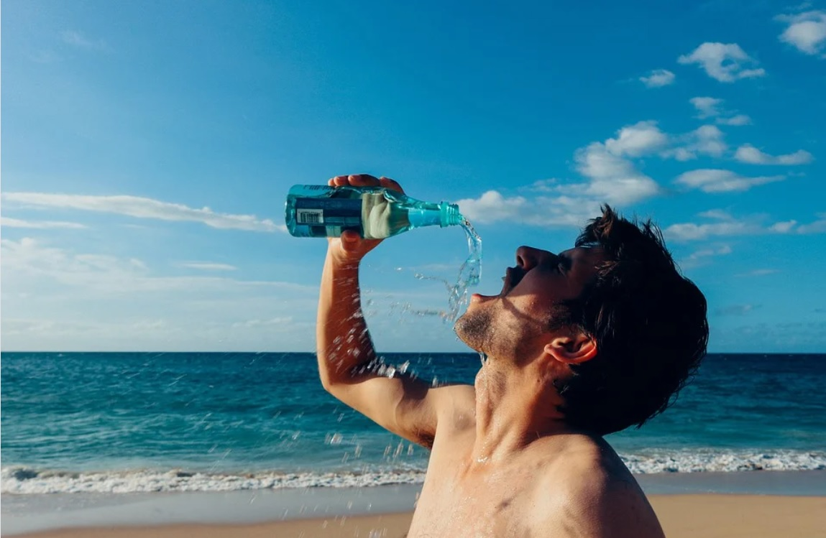
Isaiah 44 ³ เพราะ​เรา​จะ​เท​น้ำ​ลง​บน​แผ่นดิน​ที่​กระหายและ​ลำ​ธาร​ลง​บน​ดิน​แห้งเรา​จะ​เท​วิญญาณ​ของ​เรา​เหนือ​เชื้อ​สาย​ของ​เจ้า

Slide 36
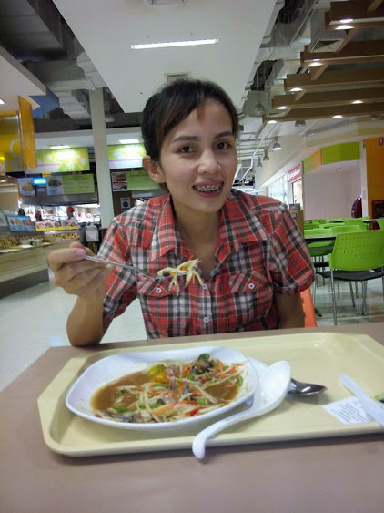
และอย่าทำให้พระวิญญาณบริสุทธิ์ของพระเจ้าเสียพระทัย
อฟ. 4:30 และ​อย่า​ทำ​ให้​พระ​วิญญาณ​บริสุทธิ์​ของ​พระ​เจ้า​เสีย​พระ​ทัย เพราะ​โดย​พระ​วิญญาณ​นั้น​ท่าน​ได้​ถูก​ประทับตรา​หมาย​ท่าน​ไว้ เพื่อ​วันที่​จะ​ทรง​ไถ่​ให้​รอด​
ประเมินความดี ความชอบ
ไม่อยากทำให้เสียใจ

Slide 38
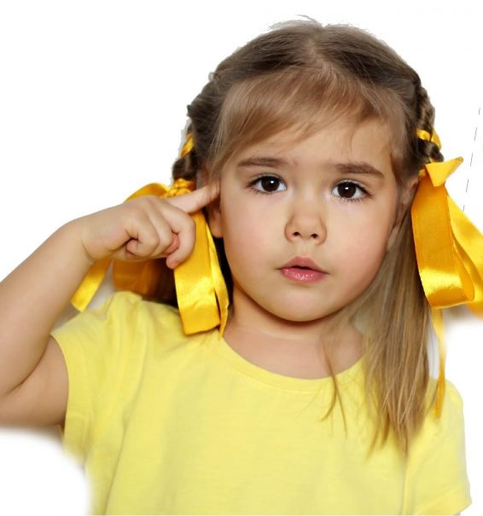
กจ. 2:38 ฝ่าย​เปโตร​จึง​กล่าว​แก่​เขา​ว่า “จง​กลับ​ใจ​ใหม่​และ​รับ​บัพติศมา​​ใน​พระ​นาม​แห่ง​พระ​เยซู​คริสต์​สิ้น​ทุก​คน เพื่อ​พระ​เจ้า​จะ​ทรง​ยก​ความ​ผิด​บาป​ของ​ท่าน​เสีย แล้ว​ท่าน​จะ​ได้รับ​พระ​ราชทาน​พระ​วิญญาณ​บริสุทธิ์​

Slide 40
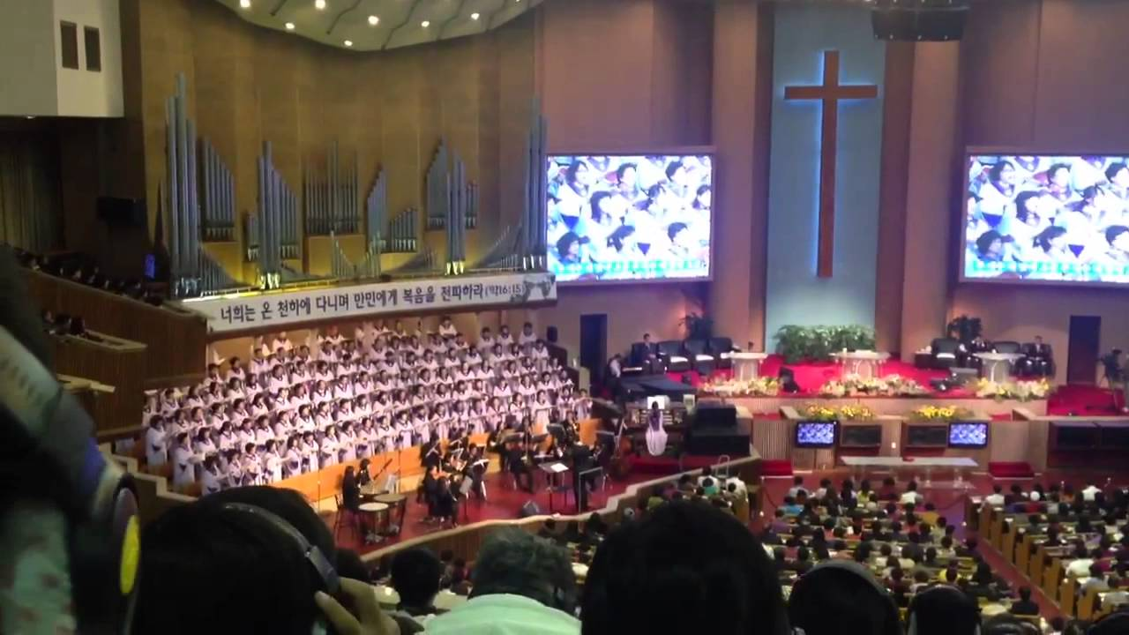
กจ. 2:41 คน​ทั้ง​หลาย​ที่​รับ​คำ​ของ​เปโตร​ก็​รับ​บัพติศมา ใน​วัน​นั้น​มี​คน​เข้า​เป็น​สาวก​ประมาณ​สาม​พัน​คน​ ⁴² เขา​ทั้ง​หลาย​ได้​ขะมักเขม้น​ฟัง​คำ​สอน​ของ​จำพวก​อัครทูต​และ​ร่วม​สามัคคี​ธรรม ทั้ง​ขะมักเขม้น​ใน​การ​หัก​ขนม​ปัง​และ​การ​อธิษฐาน​

Slide 41
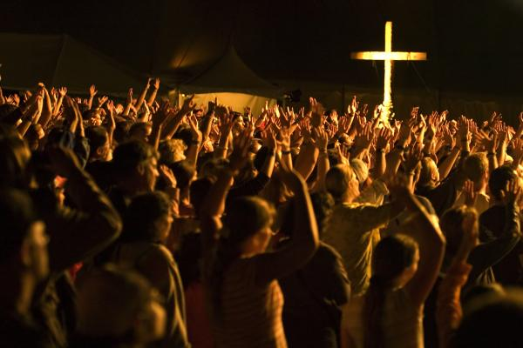
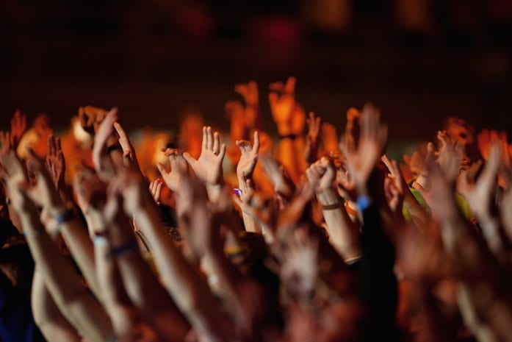
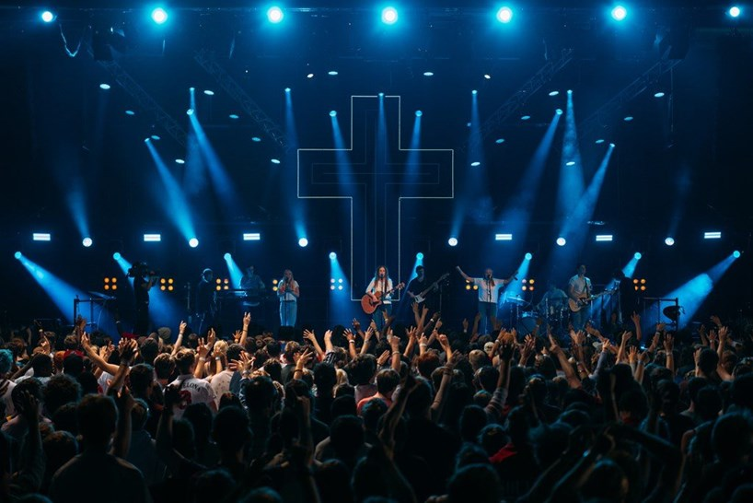

Slide 42
กิจการของอัครทูต=กิจการของพระวิญญาณบริสุทธิ์

